Slide 1


06
Los mensajes de los tres ángeles
LAS TRES ETAPAS DEL JUICIO
Basado en el estudio del pastor Esteban Bohr, “Los mensajes de los tres ángeles”
cristoweb.com

Slide 2
La Gran Cadena Profética

Slide 3
Repasemos la gran cadena profética en Daniel 7:
León (Babilonia) 605-539 AC (Daniel 7:4)
Oso: (Medo-Persia) 539-331 AC (Daniel 7:5)
Leopardo (Grecia) 331-168 AC (Daniel 7:6)
Dragón (Imperio Romano) 168 AC – 476 DC (Daniel 7:7)
Diez cuernos (se completa la división del Imperio Romano) 476 DC (Daniel 7:7, 23)

Slide 4
El cuerno pequeño arranca tres cuernos rebeldes entre los años 476-538 DC [493: Los Hérulos, 534: Los Vándalos, 538: Los Ostrogodos] (Daniel 7:8)
El cuerno pequeño reina soberano: (Roma Eclesiástica) 538-1798 DC (Daniel 7:8, 24, 25)
El anuncio del juicio venidero (1798-1844 DC; Apocalipsis 14:6, 7; Daniel 8:14)
Inicio del juicio celestial (1844 DC)

Slide 5
La secuencia de poderes en la cadena profética indica que el juicio debía comenzar poco después del año 1798 y concluirá cuando el Padre le entregue el reino a Jesús. La idea de que el juicio iba a constar de tres etapas, dos en el cielo antes de la segunda venida y una cuando Cristo regrese por segunda vez, no se comprendió cabalmente hasta el año 1844.

Slide 6
Resumen de los 4 ciclos repetitivos

Slide 7
Daniel 7 contiene cuatro ciclos repetitivos a donde el énfasis recae sobre la obra del cuerno pequeño y el juicio en favor de los santos del Altísimo:

Slide 8
Daniel 7:1-14: Daniel recibió la visión de las cuatro bestias que empieza con Babilonia y concluye con el cuerno pequeño y el juicio al fin del cual Dios el Padre le entregará el reino a Jesús.

Slide 9
Daniel 7:15-18: Daniel quiso saber en cuanto al significado de toda la visión y el ángel le respondió en forma muy breve que las cuatro bestias representaban cuatro reinos después de los cuales los santos recibirían el reino que duraría para siempre.

Slide 10
Daniel 7:19-22: Daniel quería saber especialmente el significado de la cuarta bestia, los diez cuernos y el cuerno pequeño, la llegada del Anciano de grande edad, y el juicio en favor de los santos.

Slide 11
Daniel 7:23-27: El ángel le explicó a Daniel el significado la cuarta bestia, los diez cuernos, el cuerno pequeño y el juicio.

Slide 12
Tres pasos del juicio celestial

Slide 13
El juicio celestial consta de tres pasos al igual que los juicios en los tribunales terrenales
(Daniel 7:8-10 y 13-14, 17-18, 21-22, 25-27):

Slide 14
Investigación: Los libros se abren en el cielo y se examinan los registros de todos los que profesaron el nombre de Jesús.
Veredicto: Cuando termina la investigación se pronuncia en el cielo la sentencia en favor de los santos y el Padre le entrega el reino a Cristo y a los santos (Daniel 12:1; Ap. 22:11).
Recompensa: Cristo y los santos toman posesión del reino en la tierra

Slide 15
Análisis detallado de los cuatro ciclos de Daniel 7

Slide 16
Daniel 7:8-10, 13, 14: Daniel recibe la visión en su totalidad que culmina con el juicio y la
toma del reino por Cristo:
“8 Mientras yo contemplaba los cuernos, he aquí que otro cuerno pequeño salía entre ellos, y delante de él fueron arrancados tres cuernos de los primeros; y he aquí que este cuerno tenía ojos como de hombre, y una boca que hablaba grandes cosas.

Slide 17
9 “Estuve mirando hasta que fueron puestos tronos, y se sentó un Anciano de días [en el cielo], cuyo vestido era blanco como la nieve, y el pelo de su cabeza como lana limpia; su trono llama de fuego, y las ruedas del mismo, fuego ardiente. 10 Un río de fuego procedía y salía de delante de él; millares de millares[en el cielo] le servían, y millones de millones asistían delante de él; el Juez se sentó [en el cielo], y los libros fueron abiertos [la investigación en el cielo].

Slide 18
13 Miraba yo en la visión de la noche, y he aquí con las nubes del cielo venía uno como un hijo de hombre, que vino hasta el Anciano de días [en el cielo], y le hicieron acercarse delante de él [en el cielo].
14 Y le fue dado [a Jesús por el Padre en el cielo] dominio, gloria y reino [Jesús recibe el reino en el cielo], para que todos los pueblos, naciones y lenguas le sirvieran; su dominio es dominio eterno, que nunca pasará, y su reino uno que no será destruido.

Slide 19
Daniel 7:16-18: Gabriel le da a Daniel una explicación breve de las cuatro bestias seguida por el juicio:
“Me acerqué a uno de los que asistían, y le pregunté la verdad acerca de todo esto. Y me habló, y me hizo conocer la interpretación de las cosas. 17 Estas cuatro grandes bestias son cuatro reyes que se levantarán en la tierra. 18 Después recibirán el reino [cuando concluya la investigación en el cielo] los santos del Altísimo, y poseerán el reino [cuando Jesús venga] hasta el siglo, eternamente y para siempre.”

Slide 20
Daniel 7:21, 22: Gabriel explica que el juicio celestial revocará los juicios injustos del
cuerno pequeño contra los santos y pronunciará un juicio en favor de ellos:
“Y veía yo que este cuerno hacía guerra contra los santos, y los vencía, 22 hasta que vino el
Anciano de días [en el cielo], y se dio el juicio a [en favor de] los santos del Altísimo [en el cielo]; y llegó el tiempo [cuando Jesús venga], y los santos recibieron el reino [cuando Jesús venga]...”

Slide 21
Daniel 7:25-27: El juicio celestial revoca el juicio injusto del cuerno pequeño contra los
santos y pronuncia un veredicto en favor de ellos:
“25 Y [el cuerno pequeño] hablará palabras contra el Altísimo, y a los santos del Altísimo quebrantará, y pensará en cambiar los tiempos y la ley; y serán entregados en su maño hasta tiempo, y tiempos, y medio tiempo.

Slide 22
26 Pero se sentará el Juez [en el cielo; la misma palabra que está en los versículos 9 y 10], y le quitarán su dominio [al cuerno pequeño] para que sea destruido y arruinado hasta el fin, 27 y que el reino, y el dominio y la majestad de los reinos debajo de todo el cielo, sea dado al pueblo de los santos del Altísimo [cuando Jesús venga], cuyo reino es reino eterno, y todos los dominios le servirán y obedecerán.”

Slide 23
Énfasis de Daniel 7
A. En el cielo
B. Obra del cuerno pequeño y juicio de los santos
Pasos del juicio celestial.
C. Después de los cuatro reinos (bestias)
El juicio celestial revocará...
D. En la tierra
¿Dónde recibe Jesús el reino?
E. Investigación, veredicto, recompensa
Asocie
¿Cuándo recibe Jesús el reino?
F. los juicios injustos del cuerno pequeño

Slide 24
¿Qué significa que el Padre le da el reino a Cristo?

Slide 25
Para poseer Jesús el reino es necesario hacer una investigación con el fin de determinar quiénes tienen derecho de pertenecer al reino pues no todos los que profesan ser miembros lo son en realidad. Elena White, en armonía con la Biblia, comprendió que cuando la investigación termine, el reino de Jesús estará completo y el Padre se lo entregará.

Slide 26
Primeros Escritos, p. 280
“Todos los casos habían sido fallados para vida o para muerte. Mientras Jesús oficiaba en el santuario, había proseguido el juicio [investigador] de los justos muertos y luego el de los justos vivientes. Cristo, habiendo hecho expiación por su pueblo y habiendo borrado sus pecados, había recibido su reino.

Slide 27
Estaba completo el número de los súbditos del reino, y consumado el matrimonio del Cordero. El reino y el poderío fueron dados a Jesús y a los herederos de la salvación, y Jesús iba a reinar como Rey de reyes y Señor de señores.”

Slide 28
Los únicos que son juzgados

Slide 29
En el juicio investigador, antes de la segunda venida, entran en perspectiva tan solo los que profesaron alguna vez el nombre de Jesús. El propósito de este juicio es revelar quiénes en verdad se arrepintieron de sus pecados, los confesaron y tuvieron fe genuina en Jesús porque no todos los que profesaron el nombre de Jesús fueron verdaderos creyentes. En la iglesia hay creyentes genuinos y creyentes falsos:

Slide 30
Hay trigo y también cizaña (Mateo 13:24-30, 36-43)
La red del evangelio reúne en la iglesia peces buenos y también malos (Mateo 13:47-50)
Hay vírgenes sabias y vírgenes fatuas (Mateo 25:1-13)
En el salón matrimonial hay huéspedes que tienen el manto y otros que no lo tienen (Mateo 22:1-14)

Slide 31
Entre los que profesan el nombre de Cristo hay personas que dicen ‘Señor, Señor’ pero no hacen la voluntad del Padre (Mateo 7:21-23)
En la iglesia hay lobos que están vestidos de oveja (Mateo 7:15; Hechos 20:29)
Aún entre los ministros hay aquellos que se disfrazan como ministros de justicia, pero son agentes de Satanás (2 Corintios 11:13-15)

Slide 32
Hay en la iglesia personas que tienen una apariencia de piedad, pero sin el verdadero poder del Espíritu Santo (2 Timoteo 3:5)
Ezequiel 33 afirma que el perdón que ha sido concedido puede ser revocado si la persona no persevera hasta el fin o si tuvo lágrimas de cocodrilo.

Slide 33
En la iglesia hay aquellos que han recibido el perdón por una deuda que no pueden pagar que luego rehúsan que ese perdón fluya a través de ellos a sus semejantes. A éstos se les revoca el perdón cuando se examinan sus casos en el juicio (Mateo 18:23-35).

Slide 34
La Boda en el Cielo

Slide 35
El acto de recibir Jesús el reino significa lo mismo que casarse Él con su pueblo. El matrimonio de Jesús con su pueblo ocurre en el cielo cuando se haya completado la investigación. Es decir, la boda de Jesús con su pueblo se consuma en el cielo mientras que su pueblo se halla aún en la tierra. El pueblo como entero es la esposa del cordero y cada miembro como individuo es un invitado a la boda.

Slide 36
Lucas 12:35-37: Existe una diferencia entre la boda y la recepción. En la boda la novia está ausente, pero en la recepción está presente:
“Estén ceñidos vuestros lomos, y vuestras lámparas encendidas [recibiendo el Espíritu Santo para testificar]; 36 y vosotros sed semejantes a hombres que aguardan a que su señor regrese de las bodas [regresa a la tierra cuando haya recibido el reino], para que cuando llegue y llame, le abran en seguida.

Slide 37
37 Bienaventurados aquellos siervos a los cuales su señor, cuando venga [en la segunda venida], halle velando; de cierto os digo que se ceñirá, y hará que se sienten a la mesa, y vendrá a servirles [en la recepción celestial].”

Slide 38
Primeros Escritos, pp. 19, 20
“Vi una mesa de plata pura, de muchos kilómetros de longitud, y sin embargo nuestra vista la abarcaba toda. Vi el fruto del árbol de la vida, el maná, almendras, higos, granadas, uvas y muchas otras especies de frutas. Le rogué a Jesús que me permitiese comer del fruto y respondió:

Slide 39
“Todavía no. Quienes comen del fruto de este lugar ya no vuelven a la tierra. Pero si eres fiel, no tardarás en comer del fruto del árbol de la vida y beber del agua del manantial.” Y añadió: “Debes volver de nuevo a la tierra y referir a otros lo que se te ha revelado.” Entonces un ángel me transportó suavemente a este obscuro mundo.

Slide 40
A veces me parece que no puedo ya permanecer aquí; tan lóbregas me resultan todas las cosas de la tierra. Me siento muy solitaria aquí, pues he visto una tierra mejor. ¡Ojalá tuviese alas de paloma! Echaría a volar para obtener descanso.”

Slide 41
Mateo 22:11-13: Los mantos (el carácter) de los invitados se examinan en el cielo para determinar si son súbditos del reino:
“Y entró el rey para ver [theáomai mirar fijamente (contemplar)] a los convidados [como individuos, somos invitados], y vio allí a un hombre que no estaba vestido de boda [pero profesaba tener el derecho de esta allí].

Slide 42
12 Y le dijo: Amigo, ¿cómo entraste aquí, sin estar vestido de boda? [¿será que entró al cielo en persona?] Mas él enmudeció. 13 Entonces el rey dijo a los que servían: Atadle de pies y manos, y echadle en las tinieblas de afuera; allí será el lloro y el crujir de dientes.” [la sentencia y la recompensa]

Slide 43
Cuando la fase de investigación concluya...
A. Todo su verdadero pueblo
B. estarán definidos todos los súbditos del reino
¿A quiénes se investiga en la fase de investigación?
C. Su carácter
Todos los que profesaron el nombre de Cristo serán salvos
D. Verdadero
E. A los que alguna vez profesaron el nombre de Jesús
¿Quién es la esposa de Cristo?
Asocie
¿Qué representa del vestido de los invitados a la boda?
F. Falso

Slide 44
¿A favor o en contra?

Slide 45
Una pregunta que surge cuando se estudia la escena del juicio en Daniel 7 es ésta: ¿Cuál es el propósito de este juicio? ¿Tiene como fin pronunciar sentencia contra el cuerno pequeño o es para dictar un veredicto en favor de los santos del Altísimo? En realidad, el juicio logra ambos fines.

Slide 46
El juicio investigador antes de la segunda venida trata tan solo los casos de los que alguna vez profesaron a Cristo como salvador:

Slide 47
Palabras de Vida del Gran Maestro, p. 252
“Mientras los hombres moran todavía en la tierra se verifica la obra del juicio investigador en los atrios del cielo. Delante de Dios pasa el registro de la vida de todos sus profesos seguidores. Todos son examinados según lo registrado en los libros del cielo, y según sus hechos queda para siempre fijado el destino de cada uno.”

Slide 48
El cuerno pequeño, que profesó ser un sistema cristiano, juzgó a los santos en los tribunales terrenales, ‘investigando’ la evidencia, pronunciando una sentencia injusta y ejecutando la sentencia de muerte contra ellos. Daniel describe cómo Dios revocará las sentencias injustas en los tribunales terrenales y dará un veredicto en favor de los santos.

Slide 49
¿Solo los 1260 años?

Slide 50
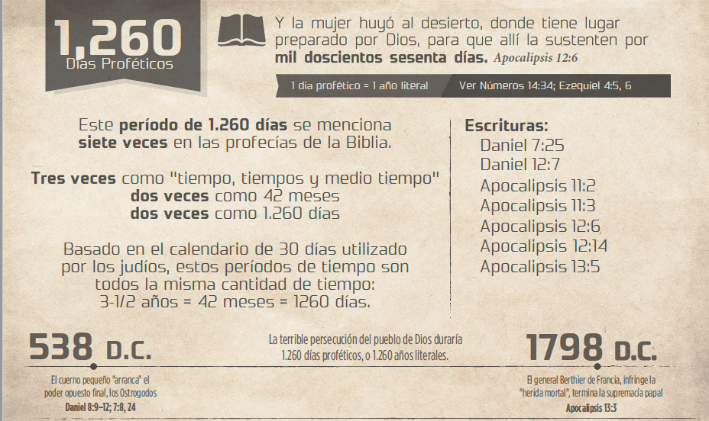

Slide 51
Un punto final: ¿Trata el juicio de Daniel 7 tan solo los casos de los santos que fueron perseguidos durante los 1260 años o incluye también a todos los fieles de todas las épocas? A primera vista, pareciera que incluye tan solo a los que vivieron durante los 1260 años, pero no es así. El enfoque central de Daniel 7 recae sobre el periodo de los 1260 años, pero eso no significa que el juicio se limita tan solo a los que vivieron durante este periodo. Note los siguientes dos ejemplos:

Slide 52
Ejemplo #1: Éxodo 31:16, 17:
Estos versículos parecen indicar que el sábado era señal tan solo entre Dios y los judíos. Pero en ninguna parte dice que el sábado era exclusivamente para los judíos. Estos versículos dicen que el sábado era señal entre Dios y los judíos porque los judíos eran el pueblo de Dios en ese momento particular. No significa esto que no sea señal entre Dios y los que vivieron en otras épocas.

Slide 53
Ex. 31: 16-17 RVR1977
Guardarán, pues, el día del sábado los hijos de Israel, celebrándolo por sus generaciones por pacto perpetuo. Señal es para siempre entre mí y los hijos de Israel; porque en seis días hizo Jehová los cielos y la tierra, y en el séptimo día cesó y reposó.

Slide 54
Ejemplo #2: Apocalipsis 6:9-11:
El quinto sello se refiere a dos periodos de mártires, uno durante los 1260 años de supremacía papal y el otro en el futuro cuando se le sane la herida al mismo sistema.
“9 Cuando abrió el quinto sello, vi bajo el altar las almas de los que habían sido muertos por causa de la palabra de Dios y por el testimonio que tenían.

Slide 55
10 Y clamaban a gran voz, diciendo: ¿Hasta cuándo, ¿Señor, santo y verdadero, no juzgas y vengas nuestra sangre en los que moran en la tierra? 11 Y se les dieron vestiduras blancas, y se les dijo que descansasen todavía un poco de tiempo, hasta que se completara el número de sus consiervos y sus hermanos, que también habían de ser muertos como ellos.”

Slide 56
Apocalipsis 20:4:
“Y vi tronos, y se sentaron sobre ellos los que recibieron facultad de juzgar; y vi las almas de los decapitados por causa del testimonio de Jesús y por la palabra de Dios, los que no habían adorado a la bestia ni a su imagen, y que no recibieron la marca en sus frentes ni en sus manos; y vivieron y reinaron con Cristo mil años.”

Slide 57
Este versículo describe el segundo periodo de persecución contra los santos cuando se le sane la herida al papado. ¿Son estos mártires los únicos que tendrán la facultad de juzgar durante los mil años? ¿Acaso los mártires que vivieron durante los 1260 años no participarán también en este juicio? ¡Claro que van a participar!

Slide 58
1 Corintios 6:1-3: Estos versículos dan una explicación más amplia del juicio milenial. Pablo y los Corintios también participarán en ese juicio, aunque no vivieron durante los 1260 años ni en la crisis final:
“¿Osa alguno de vosotros, cuando tiene algo contra otro, ir a juicio delante de los injustos, y no delante de los santos?

Slide 59
2 ¿O no sabéis que los santos han de juzgar al mundo? Y si el mundo ha de ser juzgado por vosotros, ¿sois indignos de juzgar cosas muy pequeñas? 3 ¿O no sabéis que hemos de juzgar a los ángeles? ¿Cuánto más las cosas de esta vida?”

Slide 60
Conclusión

Slide 61
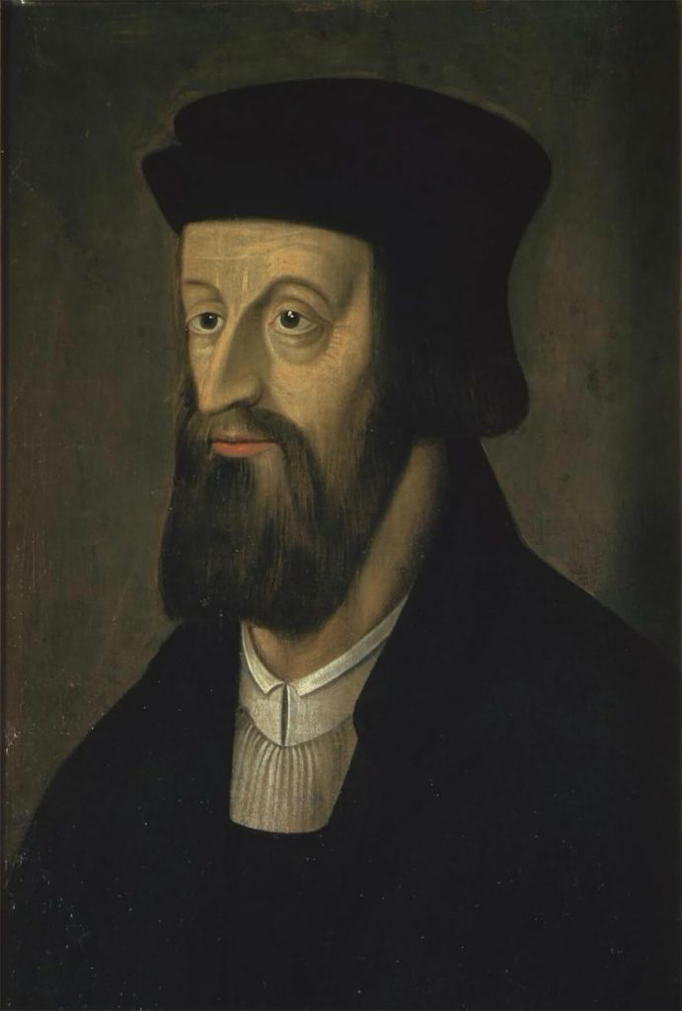
Jan Hus

Slide 62
Jan Hus
“Impulsor de la reforma eclesiástica checa. Nació en una familia campesina pobre del suroeste de Bohemia. Sin embargo, consiguió estudiar Teología y Artes en la Universidad de Praga y ordenarse sacerdote (1400). En 1402 fue nombrado rector de la Universidad.

Slide 63
Hus empezó desde 1405 a predicar contra la excesiva riqueza de la Iglesia y la inmoralidad del clero, reclamando la vuelta a la pureza del mensaje evangélico.” Biografiasyvidas.com

Slide 64
“Al inicio de su carrera monástica, Martín Lutero, en una biblioteca, se encontró con un volumen de sermones de un sacerdote que había sido condenado como hereje. "No pude entender por qué motivo habían quemado a un hombre [Hus] tan grande, que explicaba las Escrituras con tanta profundidad y habilidad". Este hombre se convertiría en un héroe para Lutero y otros reformadores, pues predicaba temas clave de la Reforma un siglo antes de que Lutero elaborara sus 95 tesis.” Byteproject.com

Slide 65
Pensemos en la historia de Juan Hus. En la catedral de Constanza, Alemania la iglesia apóstata le hizo una inquisición y pronunció contra él la sentencia de muerte y la sentencia se ejecutó cuando lo quemaron en la hoguera. De modo que el tribunal eclesiástico terrenal emitió y ejecutó un juicio injusto contra un siervo de Dios. Esta sentencia injusta la revocará Dios en el juicio celestial cuando se examine la vida de Hus.

Slide 66
Después de un examen
de la evidencia en el tribunal celestial se pronunciará un veredicto en favor de Hus quien recibirá su recompensa cuando Jesús lo resucite de los muertos en la segunda venida. En ese juicio también se condenará a los que acusaron falsamente a Hus (profesando ser cristianos) y lo ejecutaron. Así se rectificará en el cielo el juicio injusto del tribunal terrenal.

Slide 67
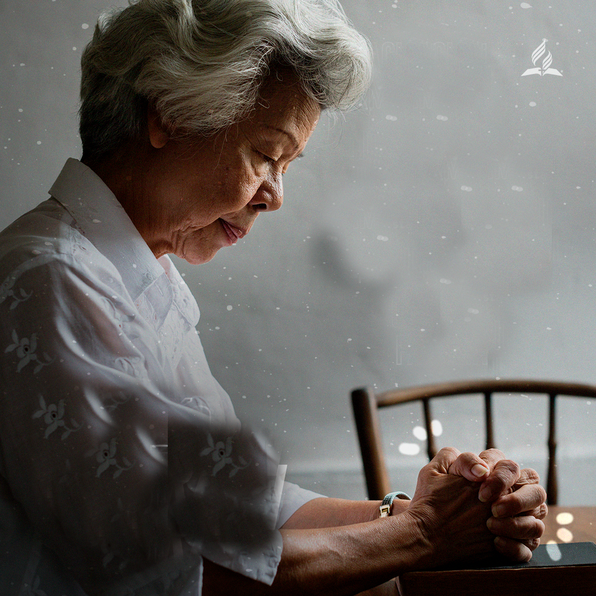
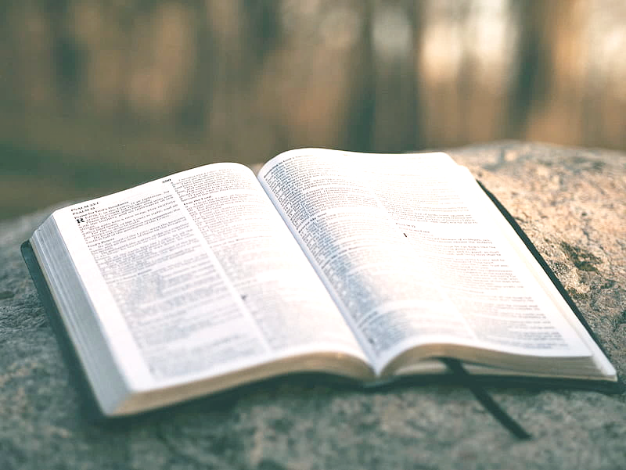
¿Quieres confiar en que Dios rectificará los juicios injustos de este mundo contra los cristianos?
APLICACIÓN PERSONAL

